Slide 1
università della calabria
DIPARTIMENTO DI INGEGNERIA CIVILE
19 gennaio 2017
Incontro con le scuole
www.ingegneriacivile.unical.it

Slide 2
Il progetto
L’incontro con le scuole prevede una fase iniziale presso l’UNICAL e una fase successiva (mese di febbraio) presso le scuole.
Gli obiettivi sono:
Informare le scuole su cosa significa iscriversi ai corsi di studio del DINCI
Quali requisiti deve avere l’aspirante studente

Slide 3
UNIVERSITA' DELLA CALABRIA
www.unical.it

Slide 4
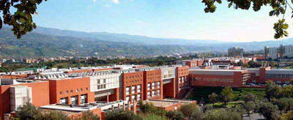
Il Campus
Campus di Arcavacata. E’ il campus ideale per chi ha lasciato alle spalle l'adolescenza e finalmente può mostrare il meglio di sé: il suo carattere speciale in un Ateneo dai caratteri speciali.
Carattere speciale sono l’ambiente e l’architettura: 200 ettari di superficie sulle colline di Arcavacata, incrociate dalla razionalità lineare del ponte e dagli edifici a forma di cubi, che ospitano i Dipartimenti, i Laboratori, le aule e le Biblioteche, le Residenze universitarie e le strutture dedicate alle attività sportive e socio culturali dell’Ateneo.
Carattere speciale sono i dati relativi alle strutture e alle infrastrutture didattiche, di ricerca e di spazi per eventi sociali e culturali: 14 dipartimenti, 75 corsi di laurea - tra lauree triennali, magistrali e a ciclo unico, 3 centri di eccellenza, 13 centri interdipartimentali, 2 scuole di specializzazione, 170 aule per complessivi 15.000 posti; un sistema bibliotecario tra i più grandi del Mezzogiorno; 3 centri di servizi comuni; 2 musei, un centro linguistico, un centro sportivo, 2 teatri, 2 sale cinema e 2 anfiteatri, un centro sanitario con guardia medica, un asilo nido, un ufficio postale, un incubatore che ospita imprese innovative.
Carattere speciale è la residenzialità di docenti e studenti: circa 28.000 studenti iscritti con a disposizione 3.000 posti letto, 1.200 posti mensa, 5000 posti auto, servizi di trasporto pubblici, 2 navette elettriche e percorsi per i non vedenti.
Carattere speciale è l’attenzione per gli studenti con disabilità, in difficoltà negli studi ed economica: un servizio per studenti con disabilità, un servizio di counselling e orientamento, borse di studio, premi di laurea, incarichi part-time per gli studenti, contributi per la mobilità internazionale.

Slide 5
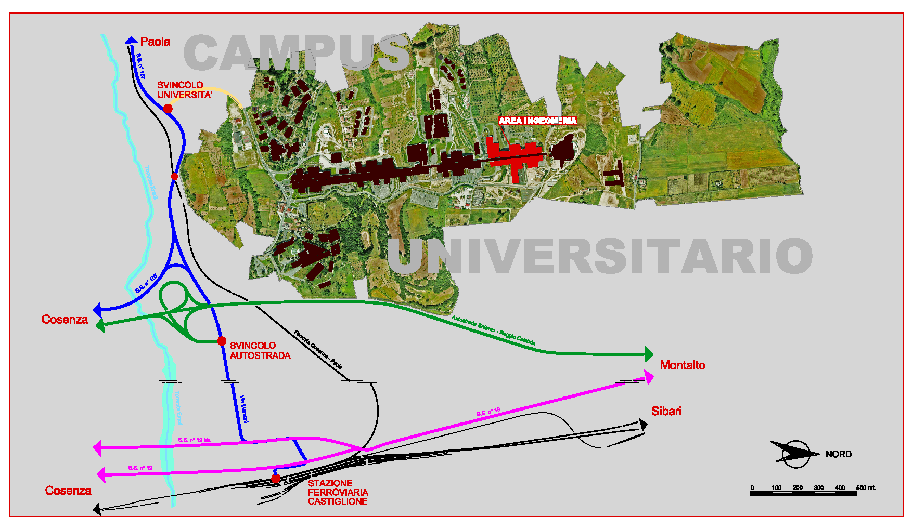
Come raggiungere il Campus
Al Campus di Arcavacata si può accedere in quattro diversi modi, a seconda del mezzo di trasporto:
In auto: Prendere l’Autostrada A3 Salerno-Reggio Calabria Uscita Cosenza Nord, e seguire le indicazioni per Università - Paola.
In treno: La stazione ferroviaria di Castiglione Cosentino, collegata direttamente ai nodi ferroviari di Paola (linea ferroviaria tirrenica) e Sibari (linea ferroviaria ionica) è situata a circa 3 Km. dall'Università. In prossimità della stazione vi è una fermata degli autobus del Consorzio Autolinee che collegano Cosenza con il Campus Universitario; per raggiungerla, usciti dalla stazione di Castiglione Cosentino percorrere via Edison (lunga circa 100 metri) ed attraversare via L. Da Vinci; una pensilina indica la fermata dei pullmans universitari.
I biglietti possono essere acquistati presso il bar Time Out.
In aereo:L'aeroporto di Lamezia Terme è l'aeroporto più vicino ed è collegato con la città di Cosenza mediante servizio pullman. Informazioni dettagliate per raggiungere Cosenza-Autostazione possono essere ottenute visitando il sito web www.sacal.it.
In autobus: Il Campus di Arcavacata è collegato alle principali città della Calabria da servizi di autobus di linea; in particolare, il servizio relativo alle città di Cosenza e Rende è fornito dal Consorzio Autolinee. Il capolinea in Cosenza è ubicato in piazza Autostazione. Il percorso di linea include fermate in diversi punti delle città di Cosenza e Rende (inclusa una in località Quattromiglia) ed ha come ulteriore capolinea il Campus Universitario.

Slide 6
L’UNIVERSITÀ
UNIVERSITÀ
DIPARTIMENTI
FACOLTÀ
RICERCA
DIDATTICA
CORSI DI STUDIO

Slide 7
DIPARTIMENTO DI INGEGNERIA CIVILE - dinci
www.ingegneriacivile.unical.it

Slide 8
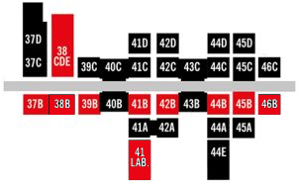
Il DINCI (Dipartimento di Ingegneria Civile) si ispira ai valori culturali che hanno da sempre contraddistinto l’ingegneria civile italiana, punto di riferimento nella pianificazione, costruzione e gestione delle infrastrutture e delle opere in ambiente urbano e nei contesti naturali.
Il progetto culturale si basa sull’eredità dei tre vecchi Dipartimenti – Difesa del Suolo, Pianificazione territoriale, Strutture - e mantiene e rafforza le aree caratterizzanti dell’ingegneria civile, quali la Scienza e la Tecnica delle Costruzioni, l’Architettura tecnica e la Composizione architettonica, la Geotecnica, l’Idraulica e le Costruzioni idrauliche, le Strade, i Trasporti, l’Urbanistica e altre discipline di confine quali l’Estimo, la Tecnologia dei materiali e la Topografia. Ciascuna di esse sviluppa tematiche legate anche alla trasformazione delle opere, come è oggi richiesto dalla società, riprendendo temi classici dell’ingegneria civile e dell’architettura e riproponendoli alla luce delle nuove esigenze di sostenibilità e sicurezza.
I temi di ricerca rispecchiano l’acquisizione di risultati originali su tematiche ad ampio spettro e di carattere interdisciplinare e costituiscono parte integrante dell’offerta formativa di primo e secondo livello (Corsi di Studio) e dell’offerta didattica di terzo livello (Dottorato). I docenti del DINCI partecipano a due Dottorati di ricerca dell’Ateneo: Dottorato in Ingegneria Civile e Industriale e Dottorato in Scienze e Ingegneria dell’Ambiente, delle Costruzioni e dell’Energia.
Il DINCI ha attive numerose convenzioni per tirocini con enti pubblici e privati e con aziende, tramite le quali gli studenti e i neo laureati acquisiscono esperienza diretta del mondo del lavoro. Numerosi sono anche i laboratori didattici e di ricerca.

Slide 9
PERCORSI DI STUDIO
LAUREA
(3 anni, 180 CFU)
DIPLOMA SCUOLA
MEDIA SUPERIORE
MASTER
1° LIVELLO
LAUREA
MAGISTRALE
(2 anni, 120 CFU)
PROFESSIONE
MASTER
2° LIVELLO
DOTTORATO DI RICERCA
(3 anni)

Slide 10
PERCORSI DI STUDIO
LAUREA
MAGISTRALE CU
(5 anni, 300 CFU)
DIPLOMA SCUOLA
MEDIA SUPERIORE
MASTER
1° LIVELLO
MASTER
2° LIVELLO
PROFESSIONE
DOTTORATO DI RICERCA
(3 anni)

Slide 11
Offerta didattica del DINCI - A.A. 2016-2017
Corso di Laurea di primo livello in Ingegneria Civile
Corso di Laurea Magistrale in Ingegneria Civile (indirizzi: geotecnica, idraulica, strutture e trasporti)
Corso di Laurea Magistrale a ciclo unico in Ingegneria Edile-Architettura

Slide 12
DATI AMMISSIONE
www.ingegneriacivile.unical.it

Slide 13
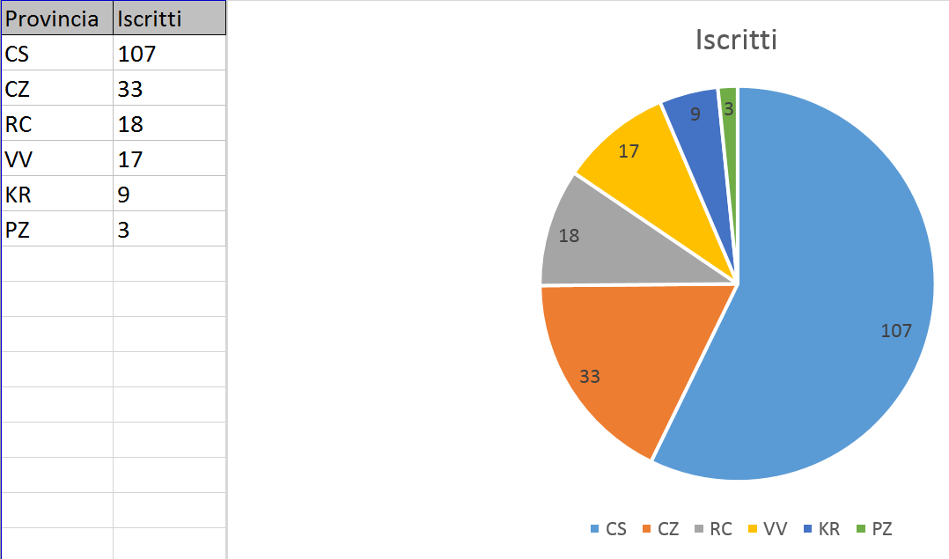
Provenienza iscritti

Slide 14
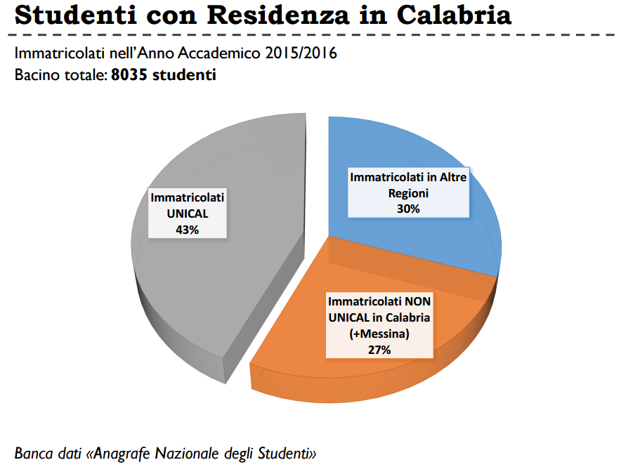
Statistiche UNICAL
Triennali

Slide 15
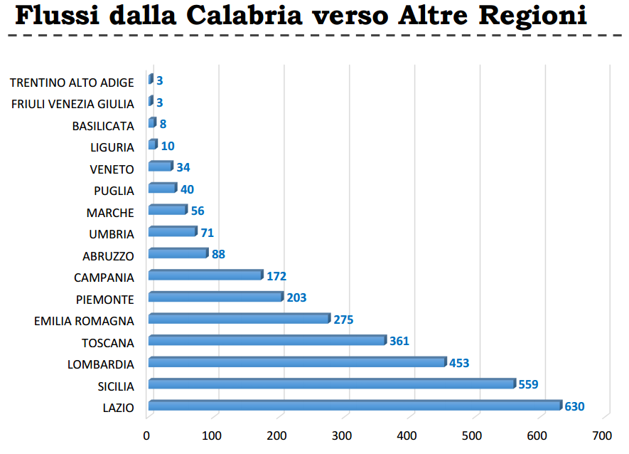
Statistiche UNICAL

Slide 16
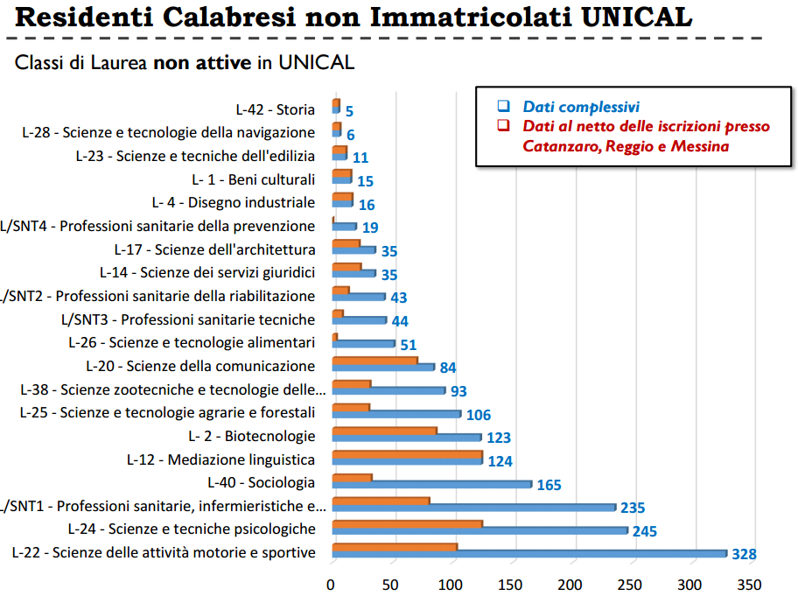
Statistiche UNICAL

Slide 17
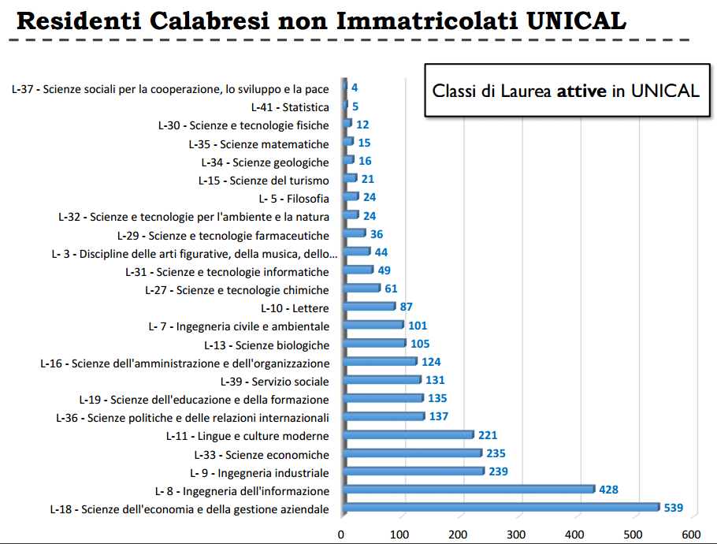
Statistiche UNICAL

Slide 18
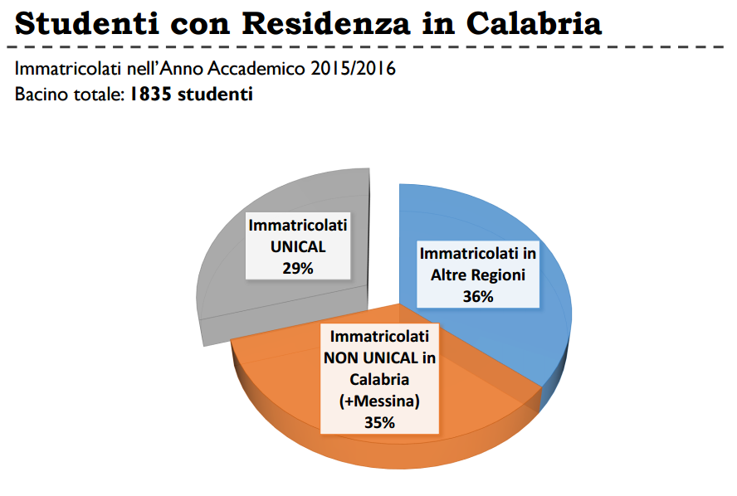
Statistiche UNICAL
Ciclo unico

Slide 19
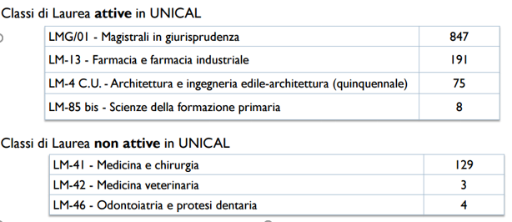
Statistiche UNICAL

Slide 20
Statistiche CISIA

Slide 21
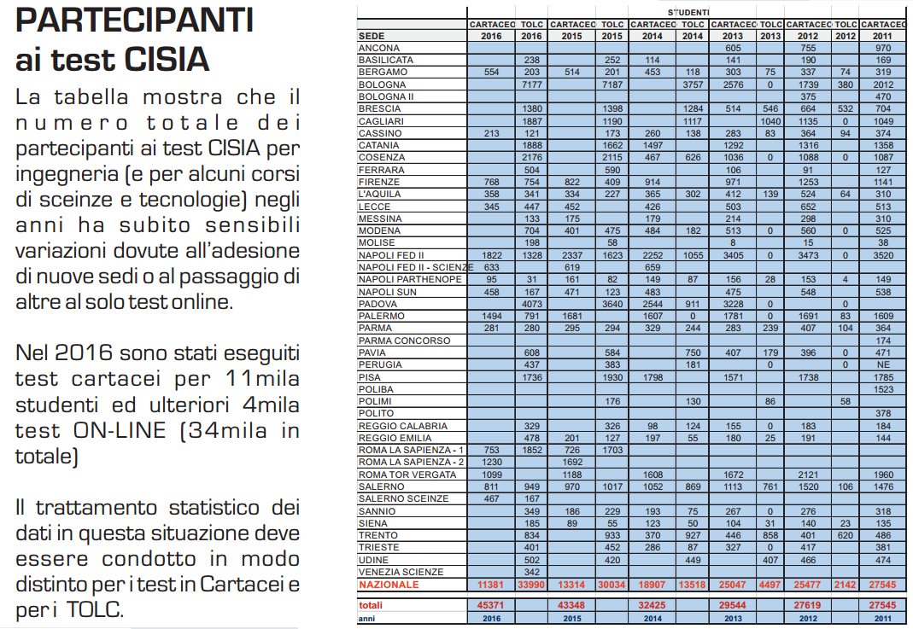
Statistiche CISIA

Slide 22
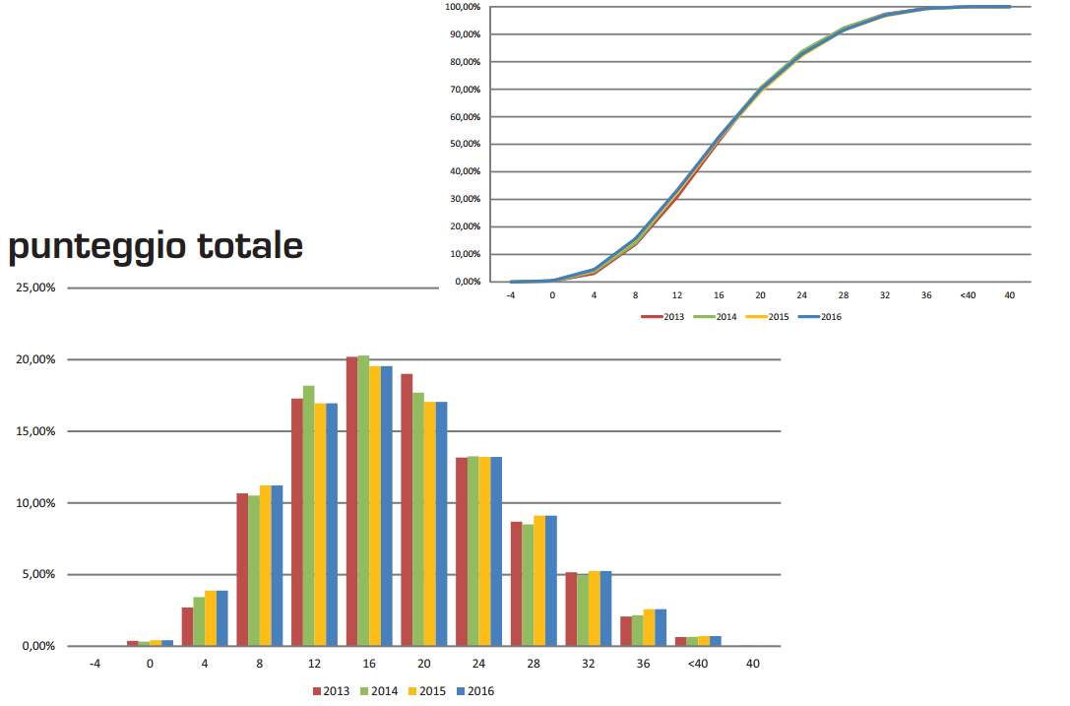
Statistiche CISIA

Slide 23
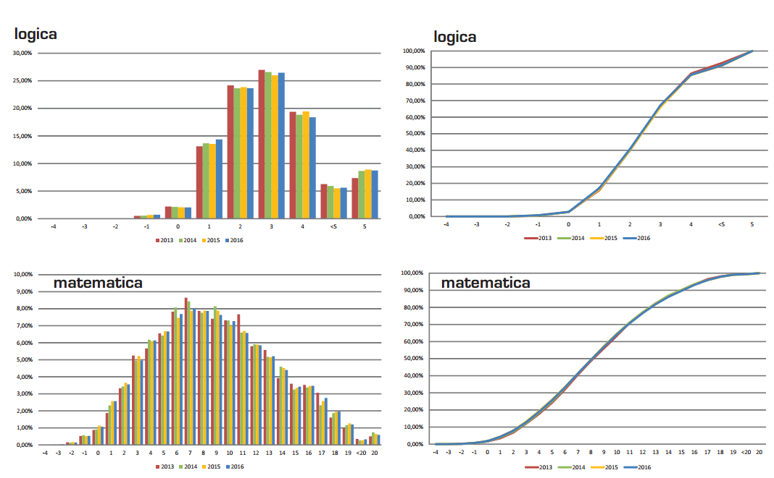
Statistiche CISIA

Slide 24
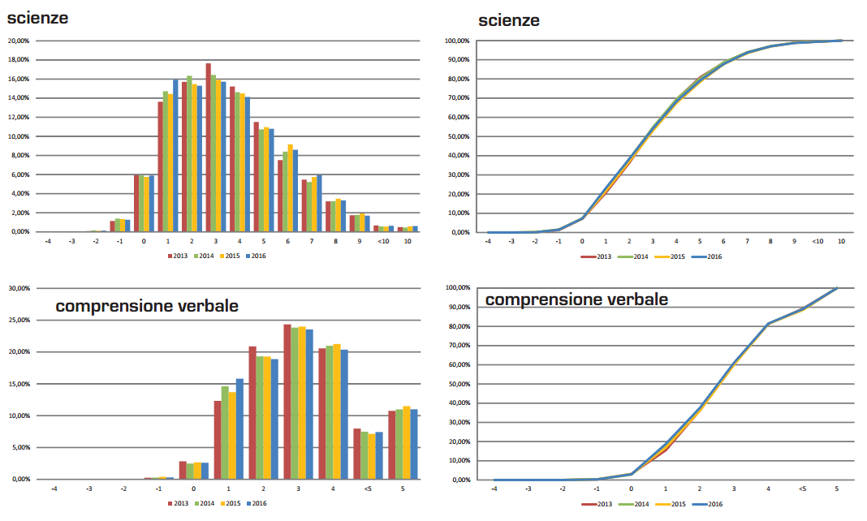
Statistiche CISIA

Slide 25
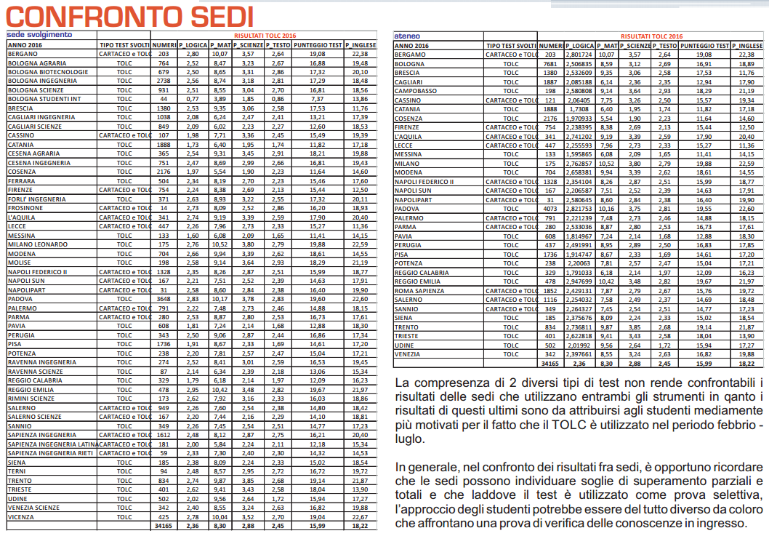
Statistiche CISIA

Slide 26
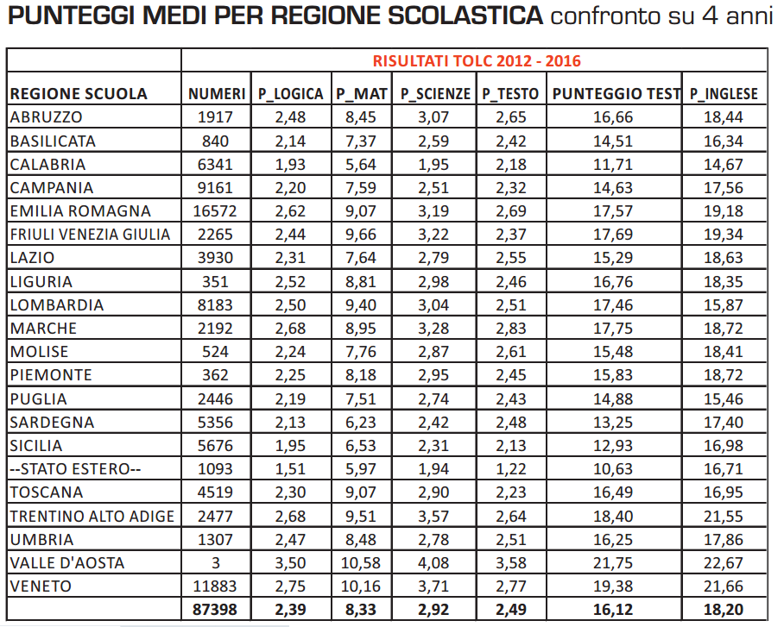
Statistiche CISIA

Slide 27
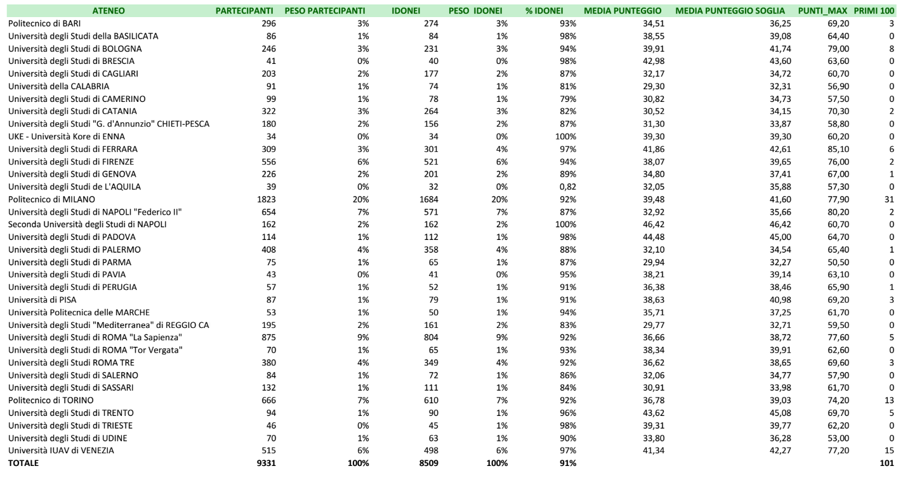
Dati MIUR
2015-2016

Slide 28
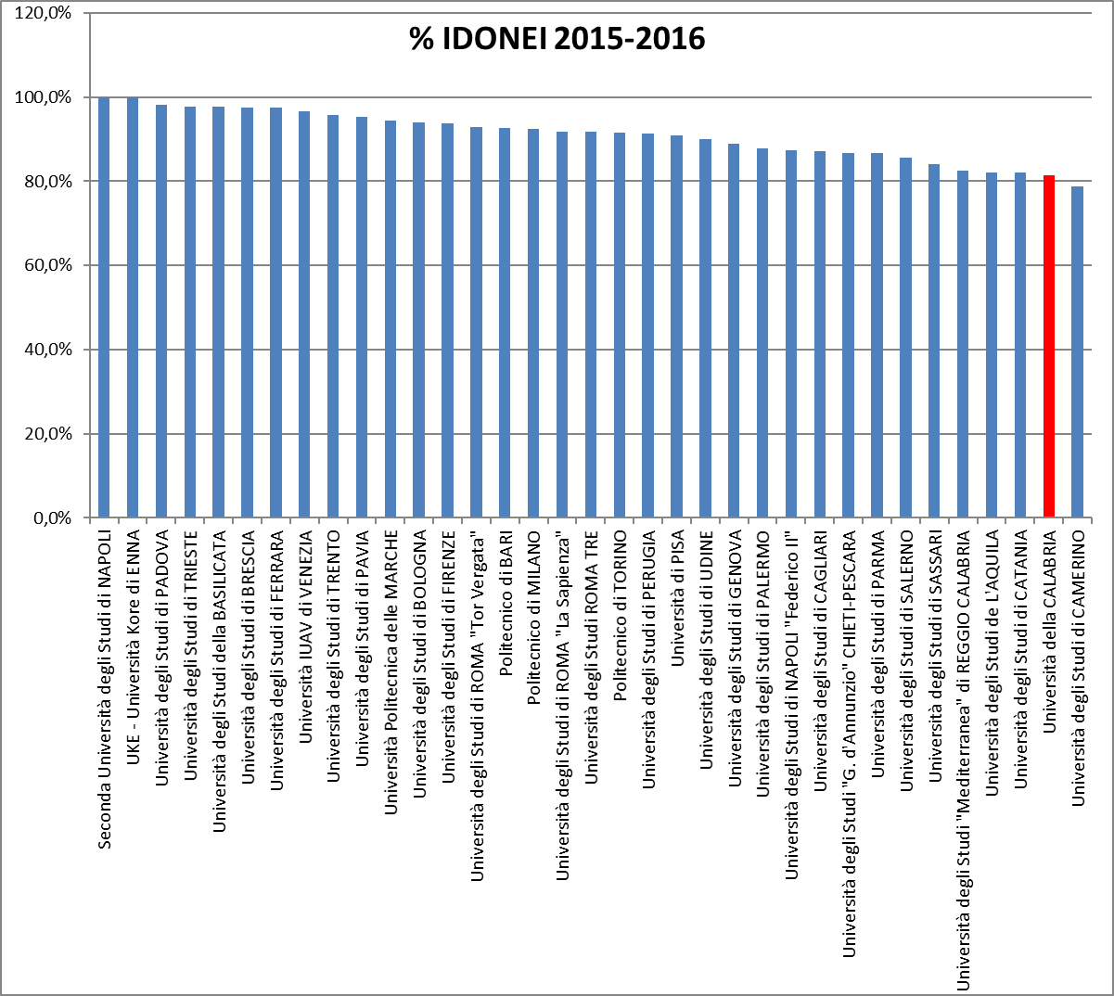
Dati MIUR

Slide 29
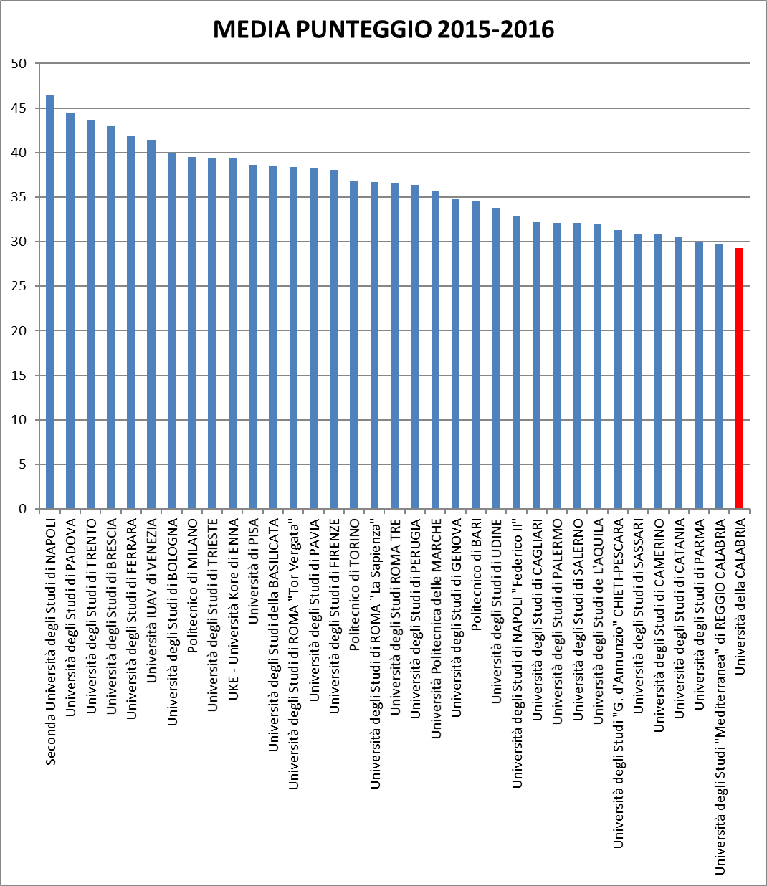
Dati MIUR

Slide 30
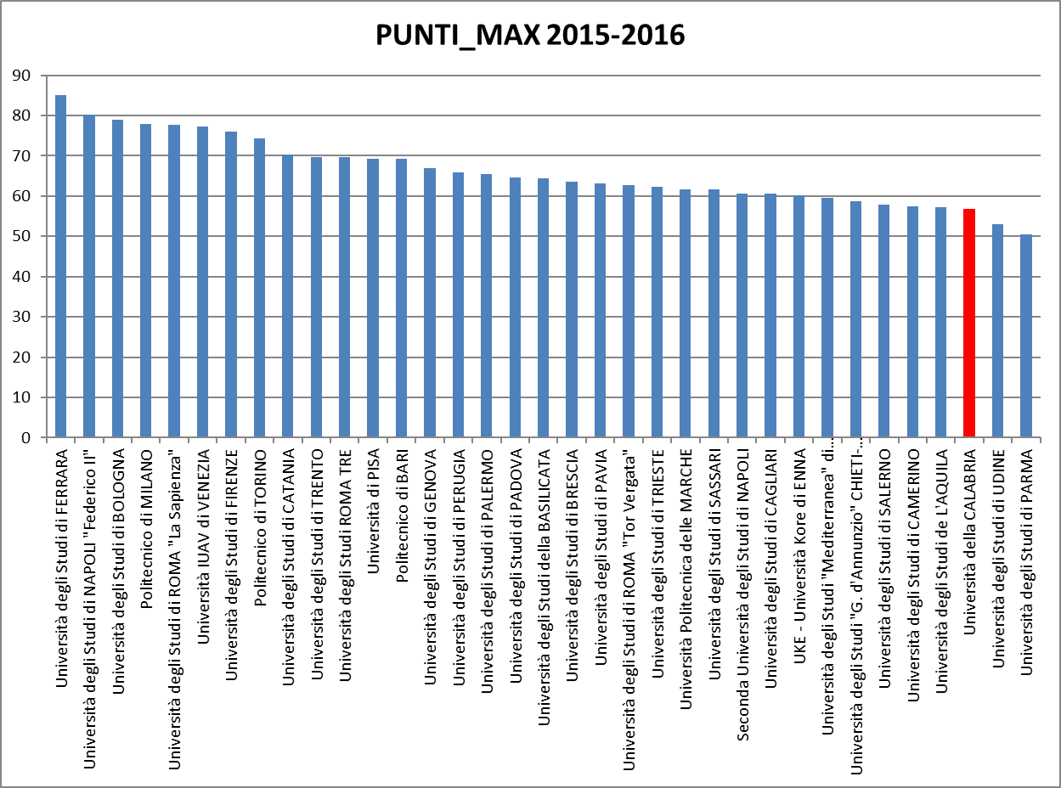
Dati MIUR

Slide 31
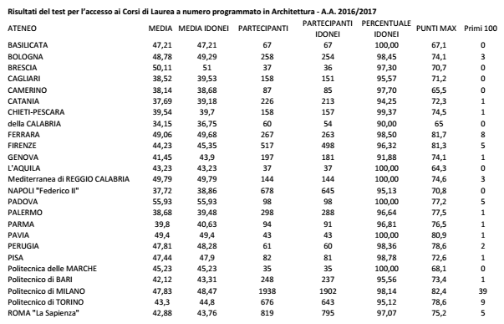
Dati MIUR
2016-2017

Slide 32
Dati MIUR

Slide 33
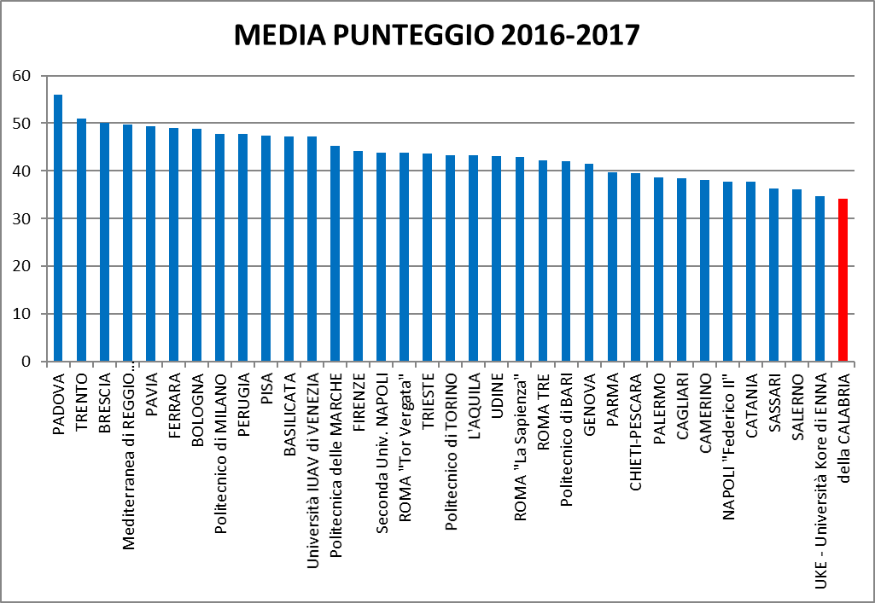
Dati MIUR

Slide 34
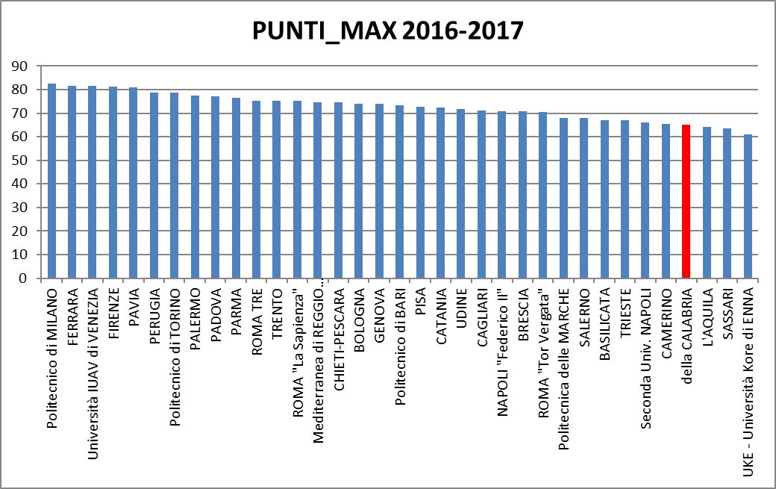
Dati MIUR

Slide 35
I CREDITI FORMATIVI UNIVERSITARI (CFU)
Cos’è il CFU?
È l’unità di misura dell’apprendimento dello studente.
A cosa corrisponde il CFU?
A 25 ore di impegno studente.
Cosa si intende per impegno studente?
È l’insieme dell’impegno richiesto allo studente per seguire le lezioni e per lo studio personale.

Slide 36
I CREDITI FORMATIVI UNIVERSITARI (CFU)
Come si acquisiscono i CFU?
Superando le prove di verifica di ogni singola attività formativa.
Quanti CFU si devono acquisire in un anno?
La quantità media di impegno di apprendimento svolto in un anno da uno studente è di circa 60 CFU.
Come si attribuiscono i CFU alle singole attività formative?
In base alla tipologia e ai contenuti della singola attività formativa.

Slide 37
Come si accede al CdL in Ingegneria Civile?
Per l’accesso al Corso di Laurea in Ingegneria Civile sono richieste capacità di comprensione verbale e di sintesi di un testo scritto, attitudine a un approccio metodologico e conoscenze scientifiche di base di matematica, fisica e chimica, che vengono valutate attraverso il TOLC-I (Test On Line CISIA - Ingegneria).
Il TOLC-I si svolgerà nei mesi di Aprile, Maggio e Settembre.
Il TOLC-I è una prova on line in presenza e consiste nella soluzione di 40 quesiti a risposta multipla; ogni quesito presenta 5 possibili risposte, di cui una sola è corretta; i quesiti sono così raggruppati: Matematica 20 quesiti, Logica 5 quesiti, Scienze Fisiche e Chimiche 10 quesiti, Comprensione verbale 5 quesiti.
La valutazione del TOLC-I si effettua sulla base del seguente criterio: 1 punto per ogni risposta esatta; meno 0,25 punti per ogni risposta sbagliata; 0 punti per ogni risposta non data.
Il TOLC-I si ritiene superato conseguendo un punteggio maggiore o uguale a 8 punti su 40 e rispondendo in modo corretto a 6 quesiti su 20 nella sezione di Matematica.

Slide 38
Esempi di quesiti
https://allenamento.cisiaonline.it

Slide 39
Come si accede al CdL magistrale in Ingegneria Edile-Architettura?
Per l'accesso al Corso di Laurea Magistrale si richiedono capacità e conoscenze valutate mediante una prova di ammissione a livello nazionale relativamente ai seguenti ambiti: cultura generale e ragionamento logico; storia; disegno e rappresentazione; fisica e matematica. I contenuti specifici, la data e le modalità di svolgimento della prova di ammissione e i criteri per l'attribuzione del punteggio ai fini della graduatoria sono definiti annualmente dal MIUR.
La prova si svolgerà nel mese di Settembre.
La prova consiste nella soluzione di 60 quesiti che presentano 5 opzioni di risposta, tra cui il candidato ne deve individuare una soltanto, scartando le conclusioni errate, arbitrarie o meno probabili, su argomenti di: cultura generale (2 quesiti) e ragionamento logico (20 quesiti), storia (16 quesiti), disegno e rappresentazione (10 quesiti), fisica e matematica (12 quesiti).
Per la valutazione della prova sono attribuiti al massimo 90 punti, tenendo conto dei seguenti criteri: 1,5 punti per ogni risposta esatta, meno 0,4 (-0,4) punti per ogni risposta errata, 0 punti per ogni risposta omessa.
La prova si ritiene superata ottenendo un punteggio minimo pari a venti (20) punti.

Slide 40
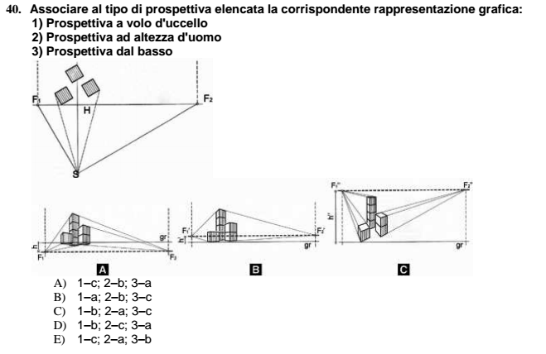
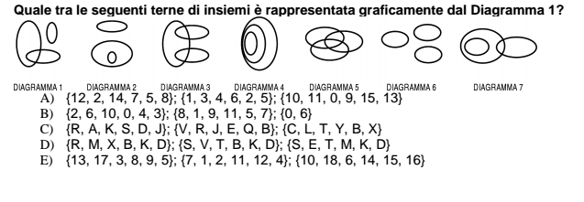
Esempi di quesiti
https://accessoprogrammato.miur.it
Disegno e rappresentazione
Matematica e fisica
Ragionamento logico
Cultura generale
Storia

Slide 41
Azioni in itinere
Corsi di matematica di base
Tutorato studenti I anno
Sostegno didattico
Corsi di recupero
Premio annuale ai migliori studenti
Monitoraggio del percorso formativo

Slide 42
Dove sono reperibili maggiori informazioni?
Maggiori informazioni su criteri e modalità di ammissione sono disponibili su
www.ingegneriacivile.unical.it/ammissione
Test Ingegneria Civile
www.cisiaonline.it
allenamento.cisiaonline.it
Test Ingegneria Edile-Architettura
accessoprogrammato.miur.it
www.universitaly.it

